Slide 1
语文精品课件
寓言四则 第1课时
七年级上册 人教版

Slide 2
三维目标
1．知识与技能目标：
了解寓言的文体特点，分析寓言的故事情节，领悟所蕴含的道理。
2．过程与方法目标：
学习阅读寓言的方法，从不同角度灵活理解寓意，培养学生发散思维能力。
3．情感态度与价值观目标：
联系生活实际感悟寓意，培养健全人格。

Slide 3
精彩课堂
在文学宝库里，有一种诙谐幽默的文章——寓言，它是一种古老的文学体裁，早在我国春秋战国时期就已盛行，寓言故事传达着人们对于自然、社会、人生的思考。今天，我们就来学习《寓言四则》，看看我们能获得哪些人生经验。

Slide 4
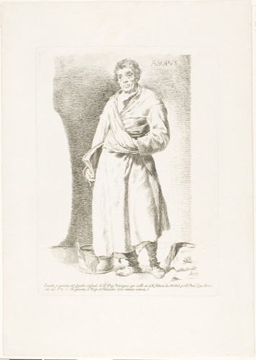
精彩课堂
步骤一 知识梳理 夯实基础
1．作者简介
伊索(约公元前6世纪)，古希腊作家。他善于讲寓言故事来讽刺权贵，最后遭到杀害。他的寓言经过加工，成为《伊索寓言》，流传于世。《伊索寓言》故事短小精悍，描写形象生动，语言简洁朴素，富有幽默感。

Slide 5
精彩课堂
2．文体常识
寓言，用假托的故事寄寓意味深长的道理，给人以启示。大多篇幅简短，主人公可以是人，或拟人化的生物、非生物。主题多是借此喻彼，借远喻近，借古喻今，使深奥的道理从简单的故事中体现出来，具有鲜明的哲理性和讽刺性。在创作上常常运用夸张和拟人等表现手法。

Slide 6
精彩课堂
3．能力积累
与本文有关的一些古希腊神话人物：
(1)宙斯是希腊神话中众神之王。希腊神话说他居住在奥林匹斯山，以雷电为武器，维持着天地间的秩序，公牛和鹰是他的标志。他的兄弟波塞冬和哈迪斯分别掌管海洋和冥府；宙斯还和许多女神生下了不少儿女，如火神赫菲斯托斯，正义和艺术的保护者、太阳神阿波罗，月神和狩猎之神阿尔迪美斯，旅行和商业神赫耳墨斯，美神阿芙洛狄忒，战神阿雷斯，智慧之神雅典娜。

Slide 7
精彩课堂
(2)赫拉是希腊神话中的女神，主神宙斯的妻子。罗马神话中称为朱诺，掌管婚姻和家庭，是妇女的保护神。
(3)赫耳墨斯，是希腊神话中众神的使者，亡灵的接引神。罗马神话中称为墨丘利，掌管商业、交通、牲畜、竞技、演说以及欺诈、盗窃。他行走如飞，多才多艺，传说首创字母、数字、天文学、体育运动，发明古代的竖琴，并把种植橄榄树的技术传给人类。

Slide 8
精彩课堂
4. 生难字词
（1）字音
赫拉（ ） 宙斯（ ）
庇护（ ） 粘住（ ）
hè
zhòu
bì
zhān

Slide 9
精彩课堂
步骤二 整体感知 走进文本
1．朗读《赫耳墨斯和雕像者》《蚊子和狮子》，概括这两则寓言的寓意。
《赫耳墨斯和雕像者》这则寓言通过天神赫耳墨斯自命不凡，主观臆断而在事实面前碰壁的故事，以神喻人，讽刺和批评了那些爱慕虚荣、妄自尊大的人。
《蚊子和狮子》通过蚊子战胜狮子却成了蜘蛛的俘虏的故事，尖锐地讽刺了那些取得成绩便得意忘形的人，由于忽视自己的短处，势必要被小人物打败。

Slide 10
精彩课堂
2．说说你是根据哪些具体情节概括出这些寓意的。
概括寓意不能脱离寓言的故事情节，一定要通过分析具体的情节来理解寓意。如《赫耳墨斯和雕像者》中描写到的“想知道他在人间受到多大的尊重”，又“笑着问道：‘赫拉的雕像值多少钱？’”后来看到自己的雕像又想到“身为神使，又是商人的庇护神，人们对他会更尊重些。”而“白送”的回答却使他狠狠地摔到了谷底。这些情节生动地刻画出了一个盲目自高自大者的形象，告诉人们要谦虚，要有自知之明，不能妄自尊大。《蚊子和狮子》也可以照此分析。

Slide 11
精彩课堂
步骤三 精读课文 探究形象
试分析《赫耳墨斯和雕像者》《蚊子和狮子》中主人公的性格特点。
①赫耳墨斯的性格：赫耳墨斯来到人间的目的是想知道他在人间受到多大的尊重，表现了他爱慕虚荣的性格；赫耳墨斯听到宙斯的雕像只值一个银元，又笑着问赫拉的值多少钱。他以为宙斯的雕像只值一个银元，赫拉的雕像也一定不值多少钱，表现他自以为是的性格；赫耳墨斯看见自己的雕像，心想他身为神

Slide 12
精彩课堂
使，又是商人的庇护神，人们对他会更尊重些，表现了他自命不凡的性格。
②蚊子的性格：蚊子向狮子挑战时说的那一番话，表明它对敌我双方的长短看得很清楚，并相信能以己之长，攻敌之短，战胜对方，所以它很自信地“吹着喇叭冲过去”；“蚊子战胜了狮子，又吹起喇叭，唱着凯歌飞走”，表现出它得意忘形、目空一切的性格特点；蚊子将要被吃掉时，叹息说的话，表现出它到死才明白自己的缺点。

Slide 13
精彩课堂
步骤四 赏析语言 比较阅读
1．赏析语言
仔细品味下列句中加点词语的表达效果。
(1)赫耳墨斯又笑着问道：“赫拉的雕像值多少钱？”
一个“笑”字，描写出了赫耳墨斯的表情，使他傲然的神情跃然纸上，形象生动。

Slide 14
精彩课堂
(2)蚊子吹着喇叭冲过去，专咬狮子鼻子周围没有毛的地方。狮子气得用爪子把自己的脸都抓破了。蚊子战胜了狮子，又吹起喇叭，唱着凯歌飞走。
这里运用拟人的修辞手法，生动形象地写出了蚊子在与狮子的较量中，毫不畏惧智取强敌，打了胜仗得意洋洋的模样。

Slide 15
精彩课堂
2．比较阅读
深入文本，比较两则寓言的艺术特色。
《赫耳墨斯和雕像者》一文短小精悍，构思精巧。采用三问三答，略有变化，有起有伏。正当赫耳墨斯的虚荣心越来越旺盛时，却遇到雕像者如一瓢冷水似的答语，陡转之下便戛然而止。文章的陡转，给读者以巨大的反差，造成了出人意料的结局，讽喻之意已暗含其中。短短的一百多字，却写得跌宕有致，耐人寻味。

Slide 16
精彩课堂
《蚊子和狮子》构思尤为精巧，短短的篇幅中，情节却大起大落，写出从一个极端到另一个极端的转化。人们不常见蚊子战胜狮子，听蚊子的“宣言”还以为是吹牛，再一看，还真不假。人们常见蚊子被蜘蛛网粘住，但是蚊子刚刚战胜狮子，正把自己看得无敌于天下时，却被打败了，这反而让人觉得出乎意料，再一想，却又毫不奇怪。作者巧妙地把二者结合起来，构成大起大落的故事情节，寓意深刻，耐人寻味。

Slide 17
精彩课堂
步骤五 总结课文 拓展延伸
1．总结课文
《赫耳墨斯和雕像者》通过写自命不凡的天神赫耳墨斯在雕像者的商店里碰壁的故事，以神喻人，讽刺和批评了那些爱慕虚荣、妄自尊大的人。
《蚊子和狮子》通过蚊子击败狮子，却成了蜘蛛的俘虏的故事，讽刺了那些取得一点成绩就得意忘形，忽视自己短处的人，揭示了即使取得大的胜利也不能骄傲，要始终谨慎行事，否则可能在小处受到挫败的道理。

Slide 18
精彩课堂
2．拓展延伸
续编寓言故事：续写《赫耳墨斯和雕像者》。
例文：赫耳墨斯听了雕像者的话以后又气又羞。他回到天庭以后，心里越想越有气，暗暗说：“好，既然你们不把我这个庇护神放在眼里，那我以后也就不管你们的事了。”这时，宙斯出现在他的面前，问道：“我的孩子，是谁惹你生这么大的气呀？”赫耳墨斯就将他在雕像者店里的经过讲一遍。宙斯听完后若有所思地说：“我的孩子，原来我们这些神灵在人间并没有受到太大的尊重啊！看来我们要好好反省了。我和你母亲的雕像只能贱卖，你的只能作为添头，可想而知，雕像店的生计多么难维持呀。我们，尤其是你，这个商人的庇护神，必须为他们做几件有益的事情 ，否则，你和我，我们一家都会因分文不值而遭人歧视。”

Slide 19
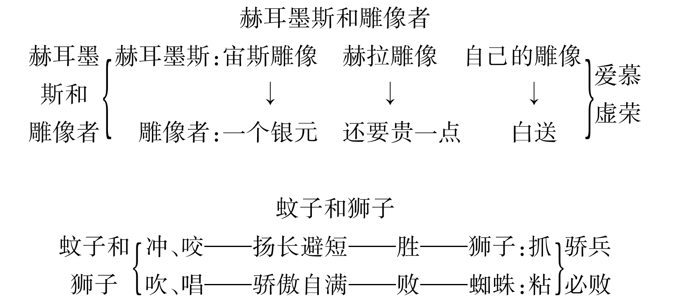
精彩课堂
板书设计：

Slide 20
语文精品课件
谢谢观看
七年级上册 人教版

